Slide 1
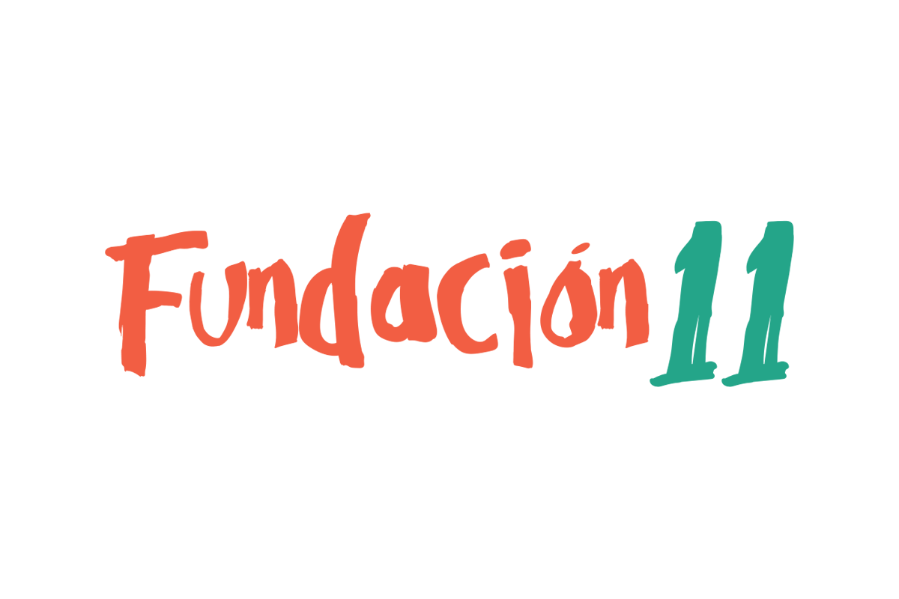

Slide 2
¿Quiénes somos?
Juan Carlos Silva
Abogado y Licenciado en Estética. Máster en Derecho en la Universidad de California, Berkeley. Ex subsecretario de las Culturas y las Artes y director de la Asociación Nacional de Fútbol Profesional (ANFP).
Javier Rodríguez
Periodista. Máster en Escritura Creativa de la Universidad Complutense de Madrid. Escritor del libro “Carlitos Cachaña” sobre la vida del jugador Walter Montillo.
Marcos Dittborn
Sociólogo. Máster en Análisis Sociocultural de la Universidad Complutense de Madrid. Creador del proyecto digital “Memorias Don Balón”.

Slide 3
¿Cuál es nuestra misión?
Fundación 11 es una organización de la sociedad civil y sin fines de lucro nacida el año 2022, con el propósito de promover el desarrollo cultural en jóvenes deportistas en contextos de vulnerbilidad social. A través de actividades de mediación artística, Fundación 11 busca fomentar los hábitos de participación cultural y contribuir a la formación integral de futuros deportistas.
¿Qué hacemos?
Fundación 11 nace con el propósito de potenciar el vínculo entre dos disciplinas que nos apasionan por el igual: el deporte y la cultura. Estamos convencidos de que ambas actividades son motores para el bienestar de los niños, niñas y jóvenes de nuestro país. En Chile existen más de 4.000 clubes de fútbol amateurs y profesionales donde niños y niñas, muchas en contextos vulnerables, comaprten y crean comunidad alrededor del balón. Pretendemos revitalizar estos lugares de encuentro deportivo para que se conviertan en espacios de integración social a través de la cultura.

Slide 4
¿Cuál es nuestra historia?
La idea de vincular el deporte y la cultura surge tras la implementación del programa “Diálogos en Movimiento” en las divisiones inferiores de diversos clubes de fútbol profesional desde la Subsecretaría de las Culturas y las Artes. Este programa se desarrollo el año 2021 en el fútbol formativo masculino y femenino de los clubes Colo-Colo, Deportes Iquique, Rangers de Talca, Deportes La Serena y la Selección de Chile Sub-17.

Slide 5
¿Qué hemos realizado?
El año 2022 establecimos una alianza estratégica con Fundación Plagio para el desarrollo de talleres de escritura creativa en el fútbol formativo de diversos clubes en el marco del concurso literario “Santiago en 100 Palabras”. Los talleres tienen una duración de una hora donde a partir de una metodología se les enseña a los niños, niñas y jóvenes la escritura de un relato en 100 palabras. La instancias finalizan con la lectura y participación de los cuentos en el concurso.
Nos encontramos desarrollando estos talleres en al menos 3 clubes pertenecientes a las regiones donde se desarrolla el concurso literario el año 2023. Estas son las regiones Metropolitana, Antofagasta, Araucanía, Magallanes y Biobío. A continuación se describen los talleres realizados a la fecha. Se proyectan 15 talleres a lo largo del año.

Slide 6
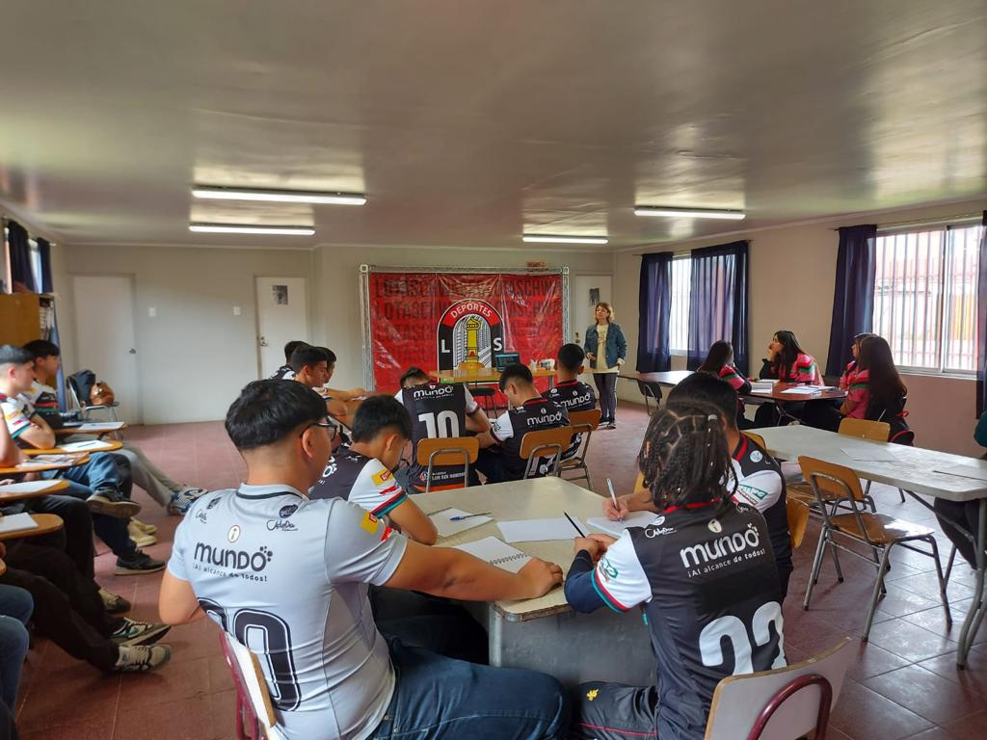
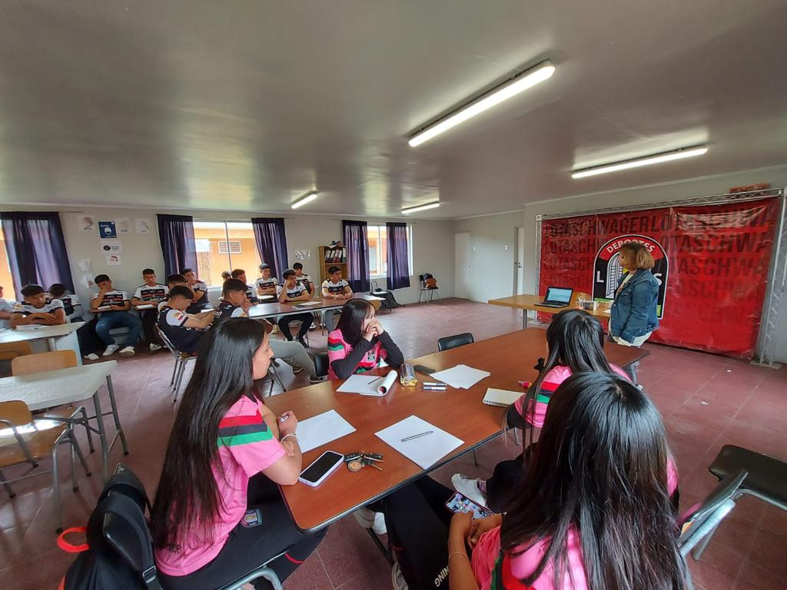
Club Deportivo Lota Schwager
Comuna: Coronel
Fecha: 22-11-2022
Participantes: 60 niñas, niños y jóvenes

Slide 7
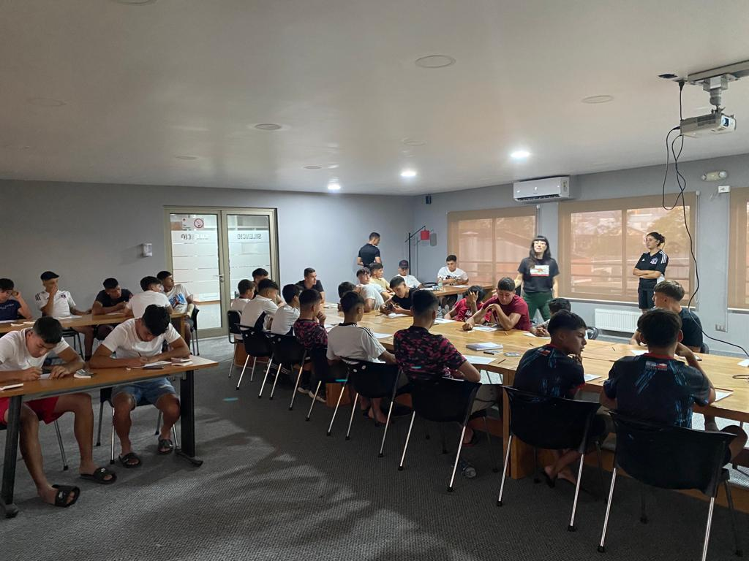
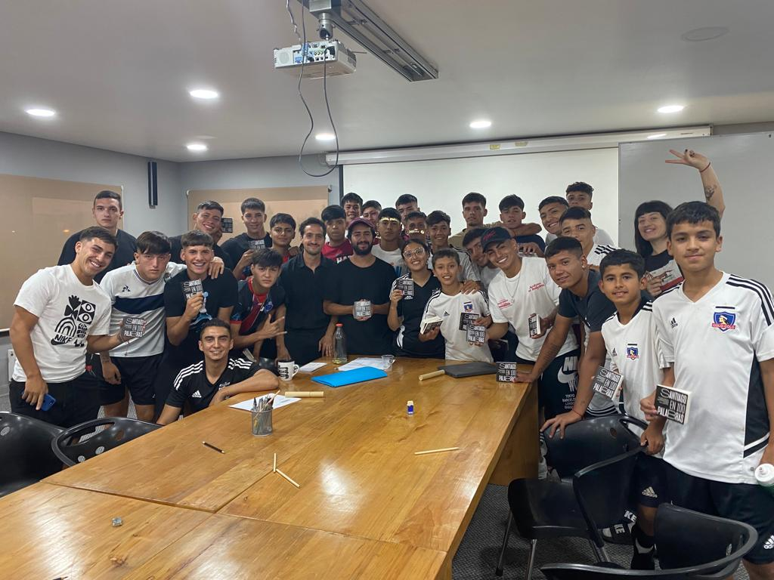
Colo-Colo
Comuna: Macul
Fecha: 20-03-2023
Participantes: 36 niños, niñas y jóvevens

Slide 8
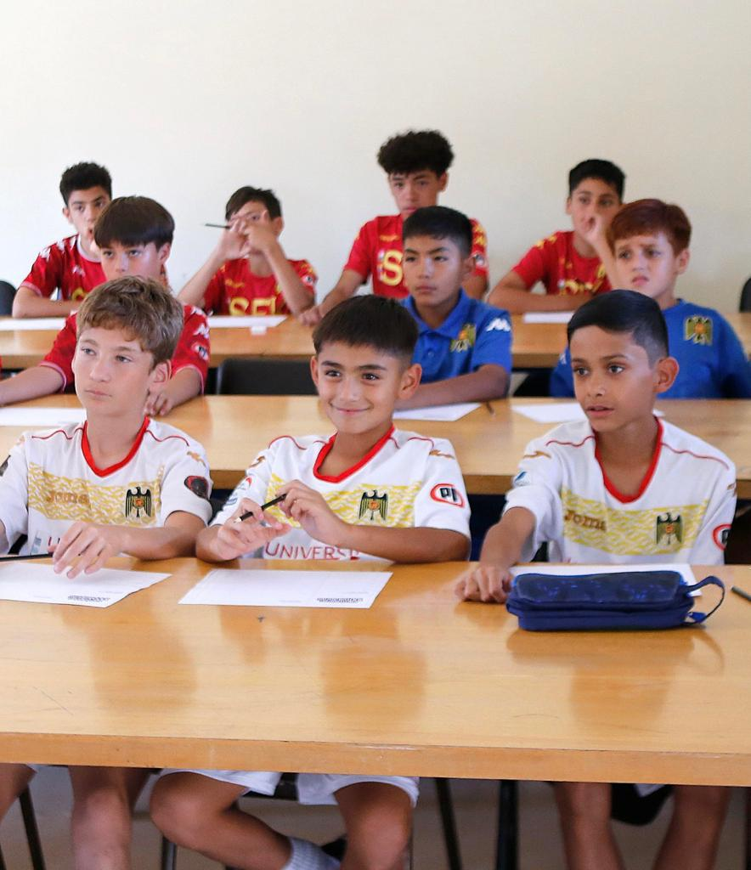
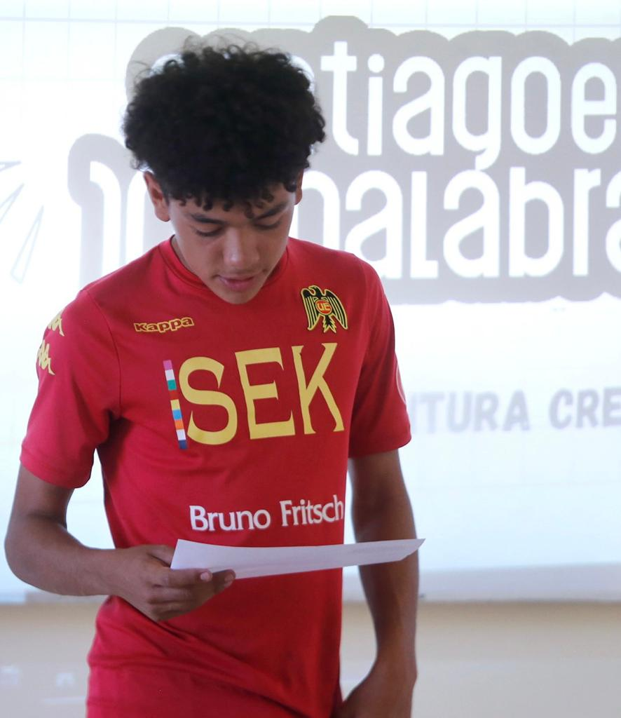
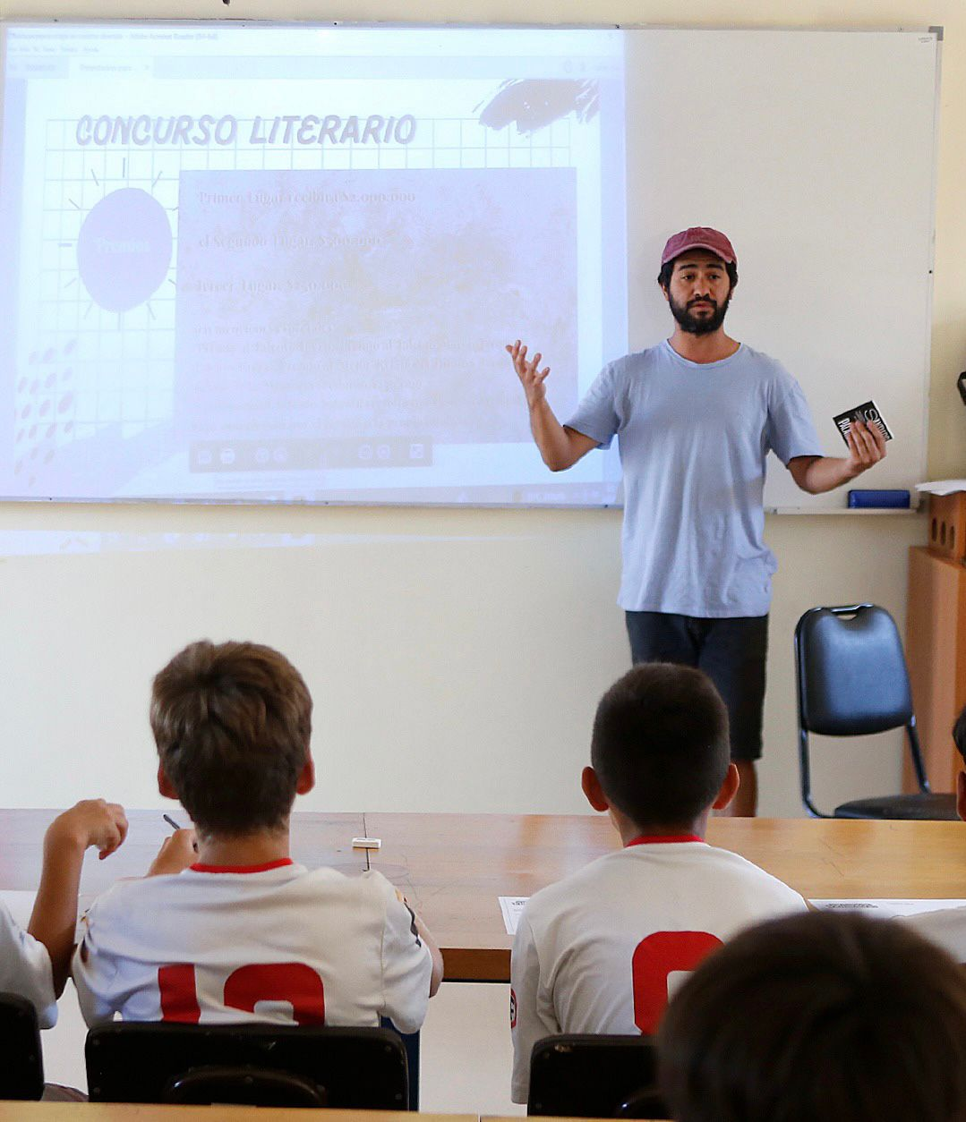
Unión Española
Comuna: Independencia
Fecha: 21-03-2023
Participantes: 25 niños, niñas y jóvenes

Slide 9
El rol de Fundación 11 en estos talleres tiene relación con la gestión de los clubes de fútbol. Nuestro equipo coordina con los encargados psicosociales de las divisiones menores de los clubes, tanto profesionales como amateurs, la ejecución de estas instancias donde los niños, niñas y jóvenes adquieren herramientas socioemocionales a través de la cultura. Posteriormente, con los mediadores de Fundación Plagio, se produce la acción, adquiriendo y entregando los materiales de trabajo (lápices, gomas, ficha para redacción de cuento, proyector y computador) a los niños, niñas y jóvenes. A su vez, antes de cada instancia, se diseña la dinámica de trabajo con los jóvenes, evualando el espacio físico (salas), fechas y horarios. Fundación 11 y los encargados psicosiales de los clubes dividen en grupos etarios los talleres para una correcta ejecución de estos.
En los talleres el equipo de Fundación 11 además colabora al mediador procediendo a la lectura de diferentes relatos para que los niños, niñas y jóvenes tengan ejemplos de textos confeccionados mediante 100 palabras. Los talleres cierran con la escritura de un cuento por cada uno de jovenes partícipes además de su lectura. Cada joven al final de la actividad recibe un libro con la selección de ganadores de la última edición del concurso “Santiago en 100 Palabras”. Finalmente, entre todas las partes se diseñan acciones comunicacionales para dar a conocer los talleres a la comunidad.

Slide 10
Contacto
www.fundacion11.org
contacto@fundacion11.org
Instagram: @fundacion_11
Linkedin: https://www.linkedin.com/company/fundaci%C3%B3n-11/

